Slide 1
Algoritmo de Selección y Elecciones en sistemas de gran escala

Slide 2
Algoritmo de Selección
Muchas aplicaciones y servicios distribuidos se basan en la existencia de un proceso diferenciado que coordina el trabajo de un conjunto de procesos.
En todas estas situaciones se requiere detectar que el proceso coordinador falla y elegir un nuevo proceso que asuma el papel de coordinador. La elección requiere el acuerdo sobre quién va a ser el nuevo y único coordinador. De nuevo, las decisiones se basan en la existencia de plazos para la recepción de los mensajes de respuesta.
Por otra parte, para determinar el criterio de elección de un proceso como coordinador se requiere definir un orden total entre el conjunto de procesos.
Supondremos que los procesos tienen asociados identificadores únicos según los cuales pueden ordenarse.

Slide 3
Elecciones en sistemas de gran escala

Slide 4
Trackerless y DHT (Tabla de Hash Distribuido)
El trackerless es un sistema que permite intercambiar entre clientes de BitTorrent los seeds y peers que se está conectado sin necesidad de hacer uso de ningún tracker. Los clientes que actúan de esta manera se les conocen como nodos DHT.

Slide 5
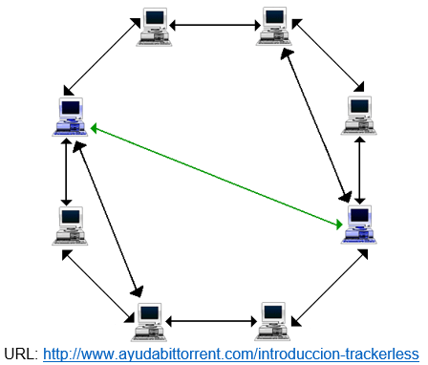
En esta imagen se puede ver como los dos ordenadores de color azul intercambian los datos a través de la flecha de color verde de los clientes a los cuales están conectados.

Slide 6
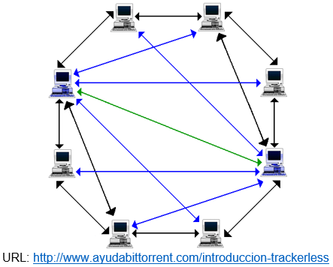
Ahora ya podemos ver las nuevas conexiones en las flechas de color azul. Estas nuevas conexiones se han conseguido sin necesidad de tracker y corresponden a los seeds y peers que tenía el otro nodo (ordenador azul) y que nos faltaban.

Slide 7
Seeds: Son los ordenadores de los usuarios que están compartiendo el 100% del archivo que queremos descargar. Estos usuarios envían el archivo al resto de usuarios. Lo ideal sería que los seeds tuvieran buenas líneas. Para ver su funcionamiento de forma gráfica mira el funcionamiento del protocolo BitTorrent. Cuando no hay ningún seed o hay muy pocos es posible que la descarga se quede a medias y nunca termine de descargar sobre todo si no hay ninguna copia distribuida, ya que pueden faltar trozos que nadie tiene.
Peer o cliente: Son los usuarios conectados al tracker para la descarga de un archivo que no tienen entero, por lo tanto no se cuentan a los seeds.
Tracker: El tracker es el único ordenador que conoce dónde se encuentran todos los usuarios y dónde todos los usuarios se conectaran para poder encontrar al resto de usuarios y conocer cuando se conectan nuevos usuarios. Dicho de otro modo es al ordenador que gestiona a los usuarios.
Torrent: Un torrent es un archivo pequeñito de aproximadamente 50 Kb que contiene toda la información sobre el archivo que queremos descargar: la ubicación del tracker, el nombre del archivo, la información del hash que evitará poder bajar un archivo corrupto, etc…

Slide 8
Nodos DHT
A diferencia de un tracker, la única función de un nodo DHT es devolver un listado de IPs de los usuarios y nodos que contienen ese torrent.
Un nodo DHT consume muy pocos recursos, si a eso añadimos que no hay límite en el número de nodos no existen problemas de sobrecarga. Es más el servidor de nodos no es indispensable ya que los propios clientes de BitTorrent que soportan trackerless también hacen de nodos.

Slide 9
Problemas al conectar con otro nodo
No se podrá conectar con otro nodo en los siguientes casos:
Si no se soporta trackerless.
Si el torrent está marcado como privado.
Entre dos nodos que no usan el mismo sistema trackerless. (Azureus implementa su propio sistema de trackerless y es incompatible con el oficial)
Entre dos nodos que tengan los puertos UDP (User Datagram Protocol) cerrados.

Slide 10
Puerto del BitTorrent trackerless: Generalmente para usar el trackerless hay que abrir el mismo puerto que necesita el BitTorrent para conectar con otros usuarios pero en vez de ser TCP (Protocolo de control de transmisión) es UDP.
BitTorrent sin trackers: El BitTorrent puede funcionar sin trackers siempre que el torrent no este marcado como privado. En cuanto se contacta con otro nodo que dispone de trackerless se comienza a intercambiar los datos de los nodos y clientes a los que están conectados.

Slide 11
Contactar con el primer cliente
Para contactar con el primer cliente hay 4 formas posibles:
Lo más habitual es a través de un tracker de BitTorrent. Por norma general viene indicado en el propio torrent.
A través de un nodo indicado en el propio torrent. Puede usarse si en vez de querer instalar un tracker, se instala un servidor de nodos que consume muchos menos recursos. El nodo puede ser el seed original y puede ser usado para intercambiar archivos entre unos pocos amigos. Si el nodo indicado tiene ip dinámica es muy recomendable usar DNS para evitar no poder contactar con él.
A través del nodo por defecto que incorporan algunos clientes de BitTorrent y a través del cual conecta a todos los usuarios de ese cliente:
El BitComet en router.bitcomet.com:554 (UDP)
El BitTorrent Oficial en router.bittorrent.com:6881 (UDP)
El uTorrent en router.utorrent.com:6881 (UDP)
Algunos clientes de BitTorrent permiten introducir a mano la IP de otro cliente.

Slide 12
Diferencia entre trackerless y DHT
Aunque es común usar trackerless o DHT (Tabla de Hash Distribuido) para referirse a lo mismo hay una pequeña diferencia.
El DHT es un sistema para compartir datos mediante nodos en una red descentralizada y hay muchos programas que lo usan. El trackerless en cambio es como han adaptado el DHT para funcionar en una red BitTorrent y así conseguir reducir la carga de procesos del tracker. El trackerless se usa exclusivamente en el BitTorrent.

Slide 13
Ventajas y desventajas del trackerless
Ventajas:
Reducen la carga del tracker.
Si el tracker se cae se puede conectar con nuevos peers y seeds.
No es necesario el uso de un tracker.
Desventajas:
El tracker no puede controlar lo que suben y bajan los usuarios y por lo tanto no puede tomar medidas con los usuarios que no son solidarios.
El tracker no puede controlar que solo se conecten los usuarios registrados. Las redes privadas dejan de serlo.

